Slide 1
Contents
01/ 아두이노 라이브러리
02/ 라이브러리 사용방법
03/ 라이브러리 설치방법
00<number>

Slide 2
03
아두이노 라이브러리
Arduino
Library
아두이노 라이브러리
- 다양한 센서, 모터, 모듈을 쉽게 사용할 수 있도록 지원
- 일반적으로 ZIP 압축 파일로 배포
- 헤더 파일 include 한 뒤, 초기화 해서 사용
- ex.
#include <SoftwareSerial.h>
SoftwareSerial mySerial(2, 3) // Rx, Tx pin
라이브러리 폴더
- 외부 라이브러리 : [C:\Program Files\Arduino\libraries]
- 내부 라이브러리 (기본 라이브러리) :
[C:\Program Files\Arduino\hardware\arduino\avr\libraries]
00<number>

Slide 3
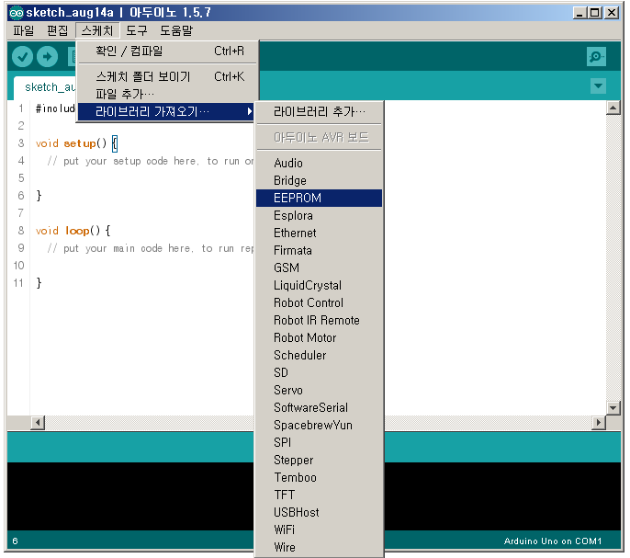
03
라이브러리 사용 방법 (메뉴)
Arduino
Library
스케치
라이브러리 가져오기…
원하는 라이브러리 선택
소스 코드에서 확인
#include <EEPROM.h>
00<number>

Slide 4
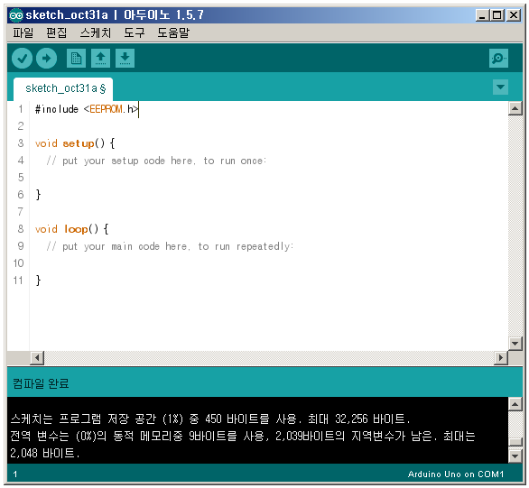
03
라이브러리 사용 방법 (직접 입력)
Arduino
Library
Include 구문을 직접 입력
#include <EEPROM.h>
컴파일해서 확인
00<number>

Slide 5
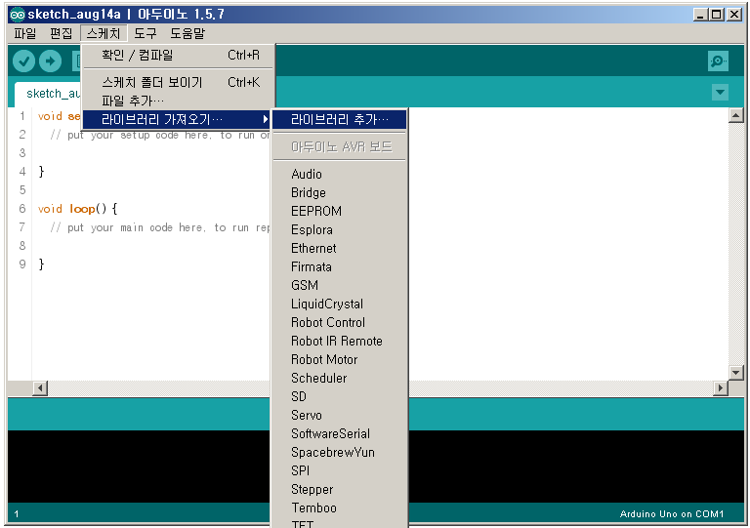
03
라이브러리 설치 방법 (메뉴)
Arduino
Library
스케치
라이브러리 가져오기…
라이브러리 추가…
다운로드 받은
아두이노 IDE 재실행
메뉴에서 확인
00<number>

Slide 6
03
라이브러리 설치 방법 (직접 설치)
Arduino
Library
설치 폴더로 이동
- [C:\Program Files\Arduino\libraries]
- ZIP 파일 압축 해제
- 아두이노 IDE 재실행
- 메뉴에서 설치여부 확인
- 헤더 파일 include 한 뒤, 초기화 해서 사용
- ex. ArduinoTest 라이브러리
libraries\ArduinoTest (폴더)
libraries\ArduinoTest\ArduinoTest.cpp
libraries\ArduinoTest\ArduinoTest.h
libraries\ArduinoTest\examples (폴더)
- 사용 예
#include <ArduinoTest.h>
00<number>

